Slide 1
Obiettivi di questa breve presentazione
Fornire informazioni sulla procedura da seguire per attivare e chiudere lo stage
Illustrare i punti su cui prestare particolare attenzione

Slide 2
Cosa s’intende per STAGE o TIROCINIO
è uno step molto importante all'interno di un percorso formativo come quello universitario, un percorso di crescita che completa e integra le conoscenze acquisite.
Tirocinio=Stage

Slide 3
Stage
scopo: esperienza in contesti in cui la psicologia trova impiego
Attività obbligatoria
8 cfu, 200 ore

Slide 4
Stage
Modalità: stage interno, esterno, classi di stage
Interno: tutor aziendale è un docente del dipartimento di psicologia
Esterno ha 2 vincoli:
tutor aziendale iscritto all’albo degli psicologi
Struttura accreditata presso l’Ordine degli Psicologi della Lombardia per il tirocinio post-laurea (Elenco visibile sul sito dell’OPL) e convenzionata con l’Ateneo.
Si può far accreditare una nuova struttura presso l’OPL: tutte le istruzioni sono presenti sulla pagina e-learning e sul sito di Ateneo

Slide 5
Stage: passaggi
Scelta della struttura. Per gli stage esterni la struttura deve essere accreditata presso l’OPL e convenzionata con l’Ateneo; il tutor aziendale deve essere iscritto all’albo degli psicologi
2) Prendere contatti e accordi sul progetto formativo col tutor aziendale
3) La struttura carica il progetto formativo
4) Lo studente deve accettare il progetto e dopo circa 24 ore rientrare nella pagina per selezionare i cfu

Slide 6
Cosa serve per attivare uno stage/tirocinio
CONVENZIONE DI TIROCINIO + PROGETTO FORMATIVO (solo dopo aver raggiunto i requisiti minimi del proprio CDS)
Ente accreditato con l’OPL e convenzionato con l’Ateneo
Tutor Universitario assegnato d’Ufficio
Validazione del progetto formativo e inizio stage con coperture assicurative

Slide 7
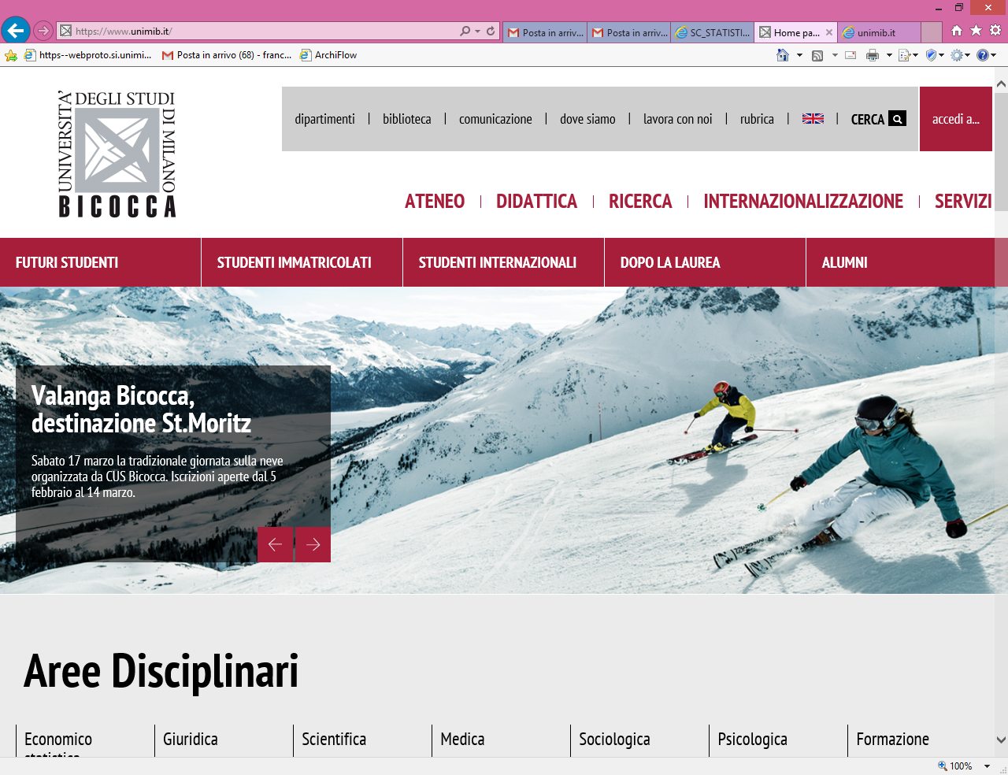
Sito UNIMIB / STAGE E TIROCINI: informazioni

Slide 8
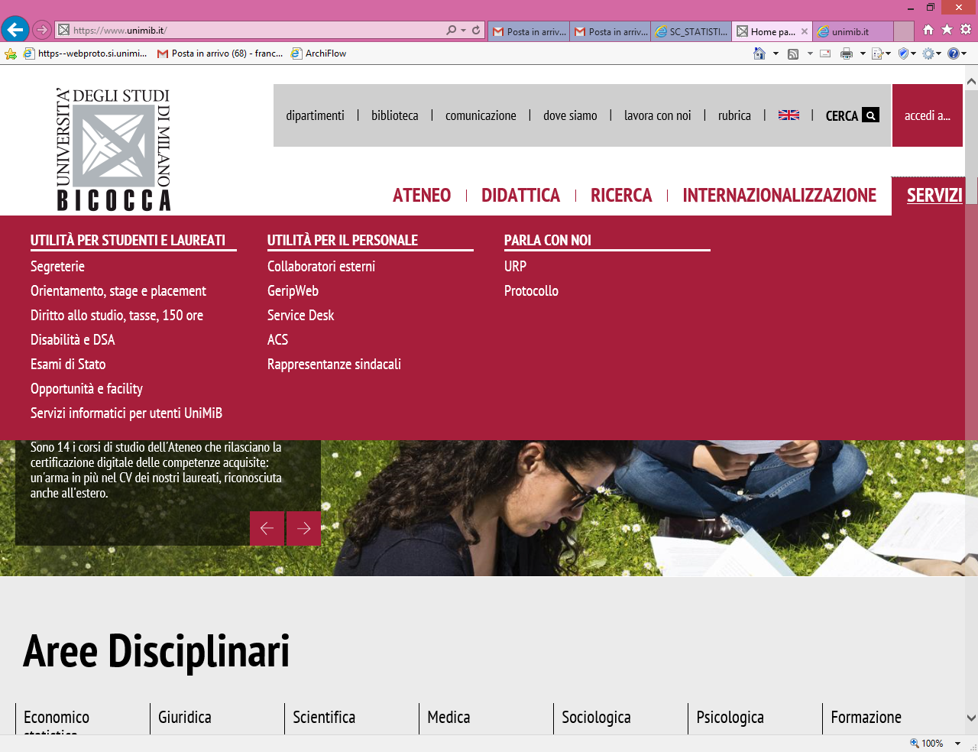
Sito UNIMIB / STAGE E TIROCINI- pagine dedicate

Slide 9
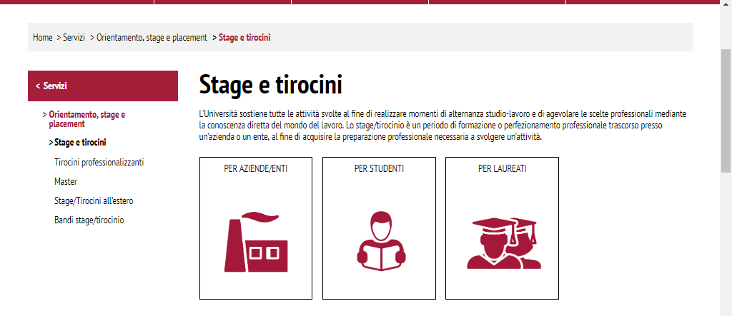
Sito UNIMIB / STAGE E TIROCINI- pagine dedicate

Slide 10
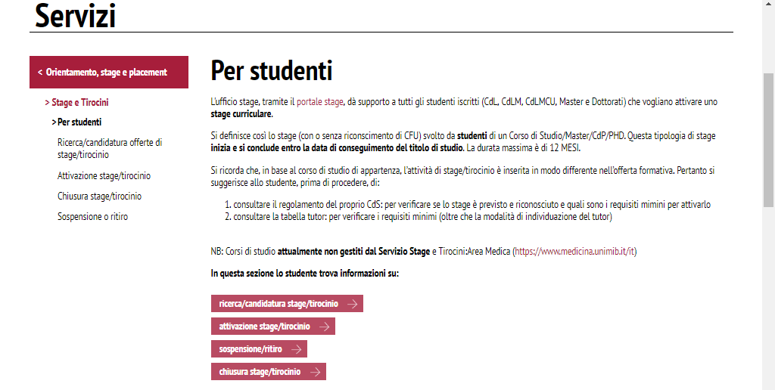
Sito UNIMIB / STAGE E TIROCINI / STUDENTI

Slide 11
Sito UNIMIB / STAGE E TIROCINI / AZIENDE

Slide 12
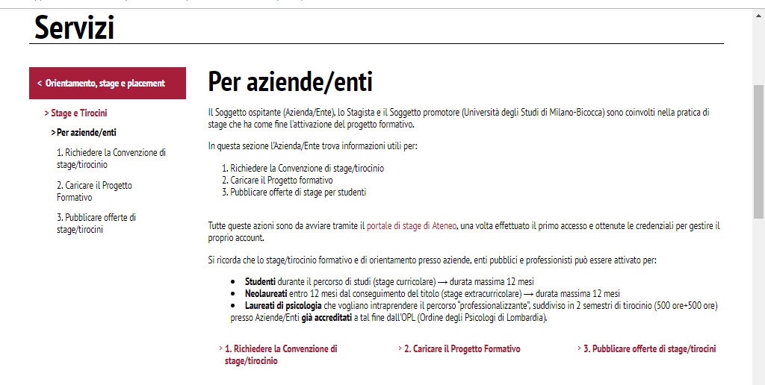
Sito UNIMIB / STAGE E TIROCINI / AZIENDE

Slide 13
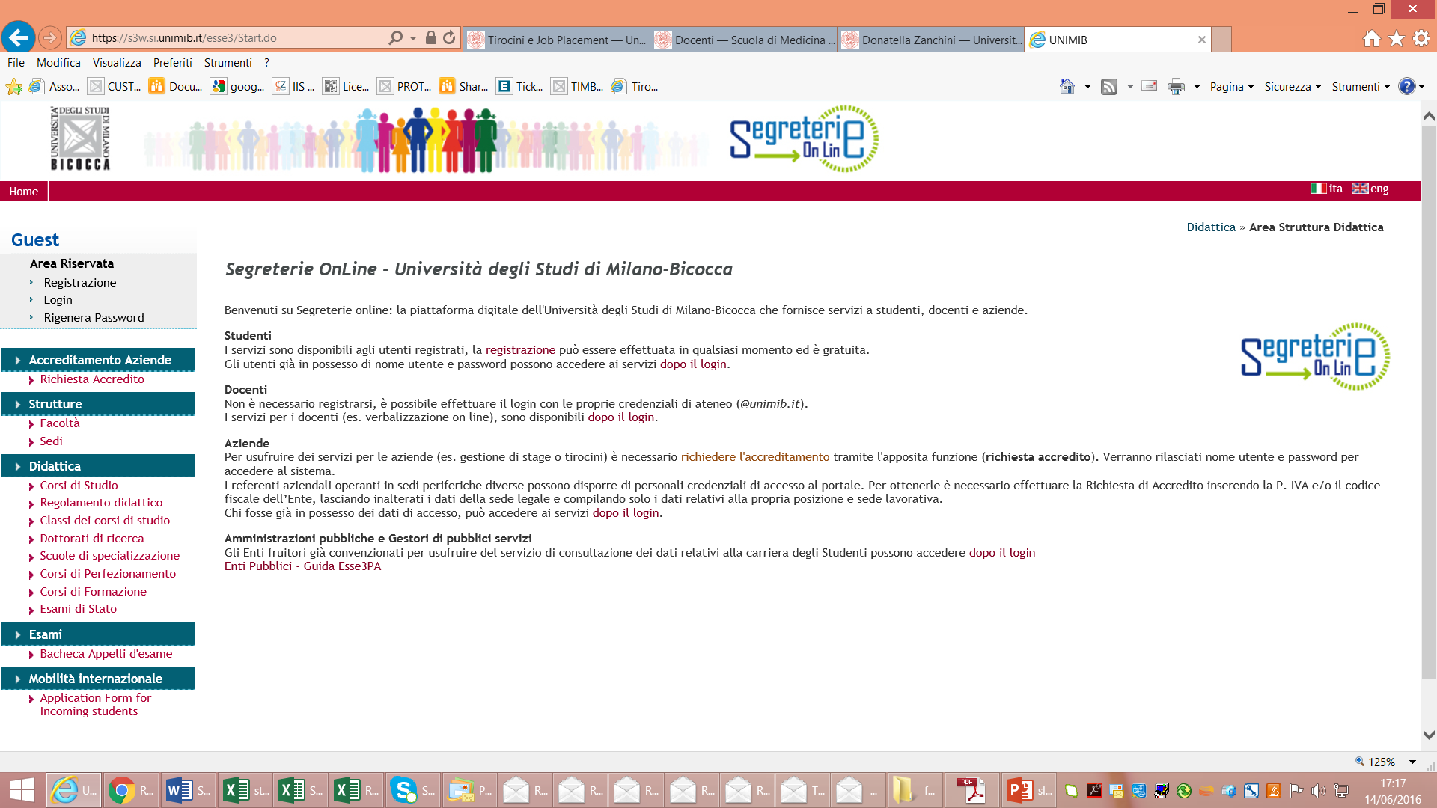
www.segreterieonline.it/login

Slide 14
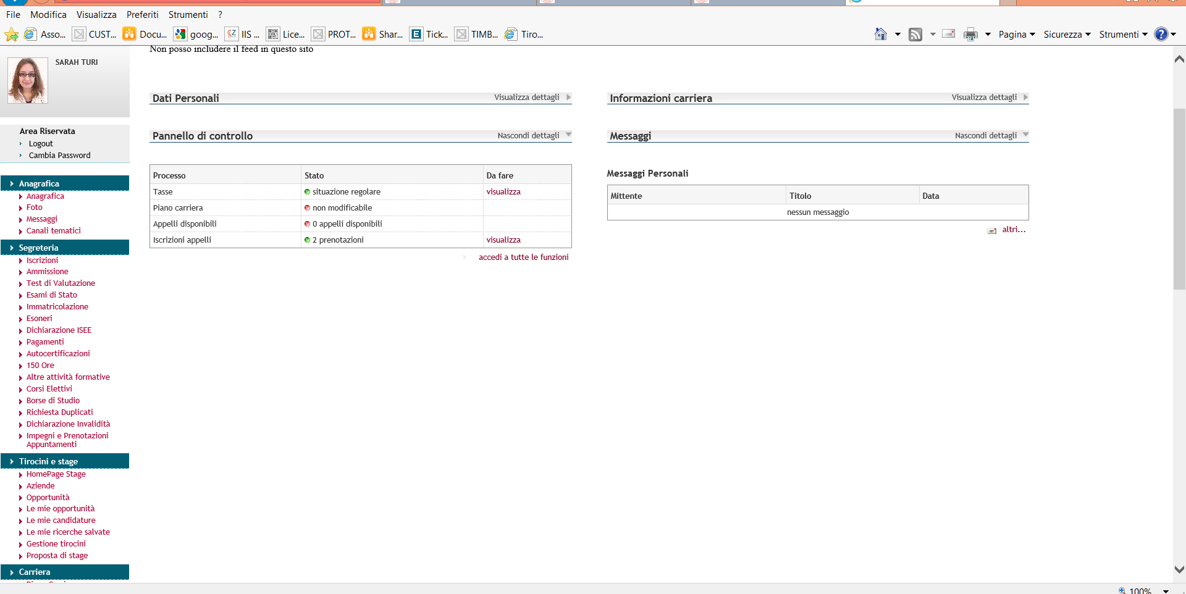
Segreterieonline.it /Tirocini e Stage/Gestione tirocini

Slide 15
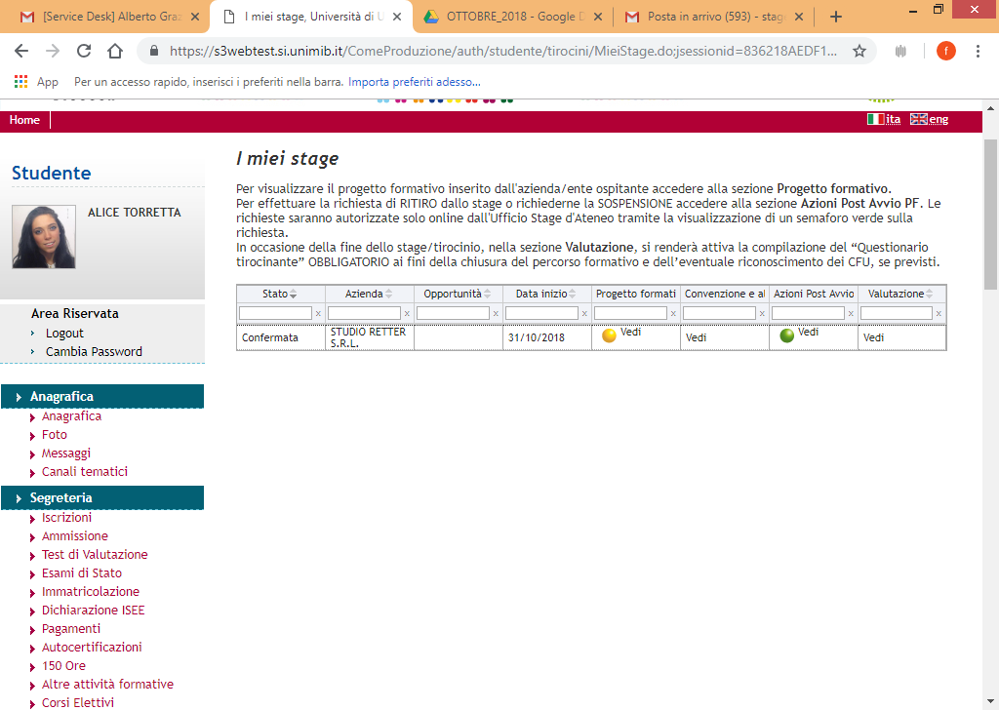
Segreterieonline.it /Tirocini e Stage/Gestione tirocini
Cliccando VEDI alla colonna PROGETTO FORMATIVO, lo studente potrà approvare il progetto formativo

Slide 16
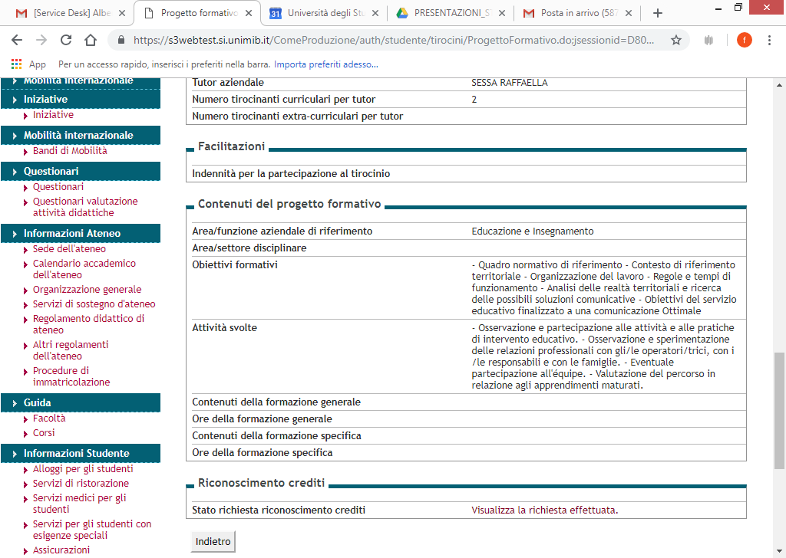
Dopo 24 ore tornare lo studente deve tornare sul progetto formativo, scorrere la pagina fino in fondo e cliccare la voce VISUALIZZA LA RICHIESTA EFFETTUATA

Slide 17
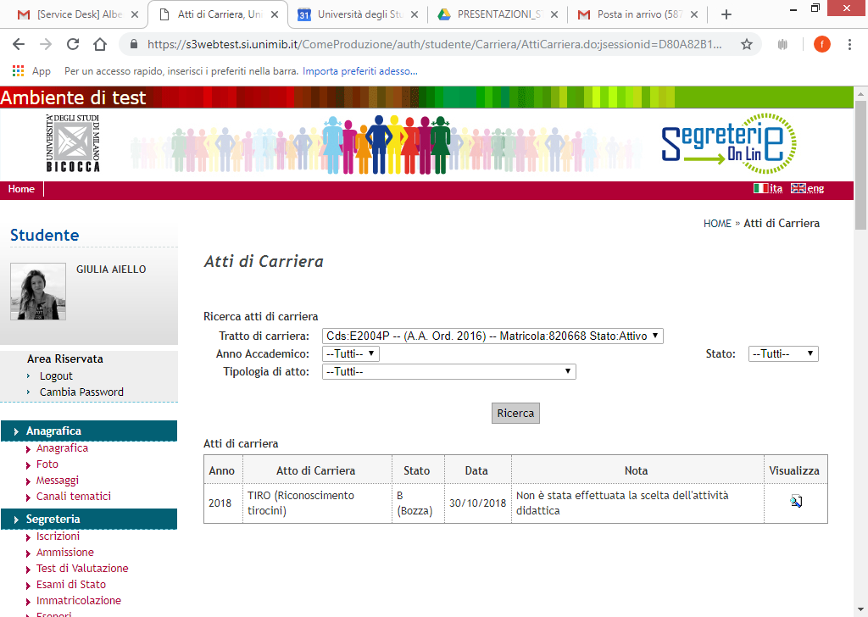
Nella nuova pagina cliccare la lentina a destra

Slide 18
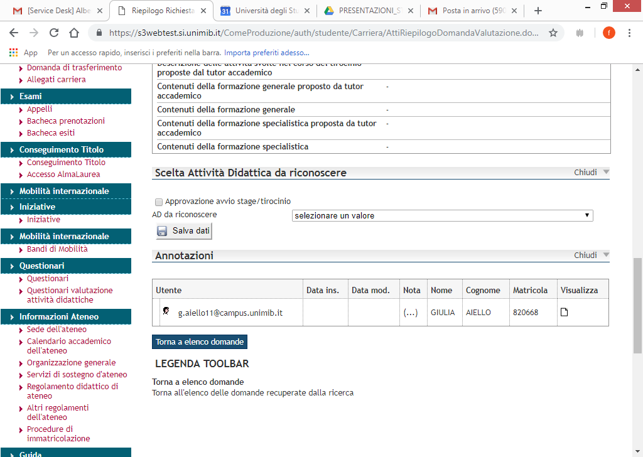
Nella nuova pagina scorrere fino al punto SCELTA ATTIVITA’ DIDATTICA DA RICONOSCERE, quindi selezionare i CFU attribuiti allo stage dalla tendina (1), fleggare approvazione AVVIO STAGE (2) e cliccare SALVA DATI (3).
Quindi attendere la validazione da parte del Docente/Tutor Universitario
2
1
3

Slide 19
Prestare molta attenzione a:
Selezionare i cfu (se invece lo studente non desidera i cfu deve selezionare la voce corrispondente)
Tutor sia iscritto all’albo (per gli stage esterni)
Struttura sia accreditata presso l’OPL (per gli stage esterni)
Progetto formativo sia completo, con obiettivi e attività
Attività riportate siano adeguate per la formazione di uno psicologo

Slide 20
E’ utile suggerire all’azienda di iniziare la pratica circa 15 giorni prima della data d’inizio dello stage per permettere di effettuare i controlli necessari.
IMPORTANTE: non è possibile iniziare lo stage prima che venga approvato dall’Università, anche per ragioni assicurative. E’ necessario ricevere le mail di conferma degli uffici prima di iniziare lo stage.

Slide 21
CHIUSURA STAGE
DOCUMENTI NECESSARI:
Questionario
(compilato dallo studente e dall’ente)
+
Registro stage
+
Relazione firmata dal Tutor Aziendale

Slide 22
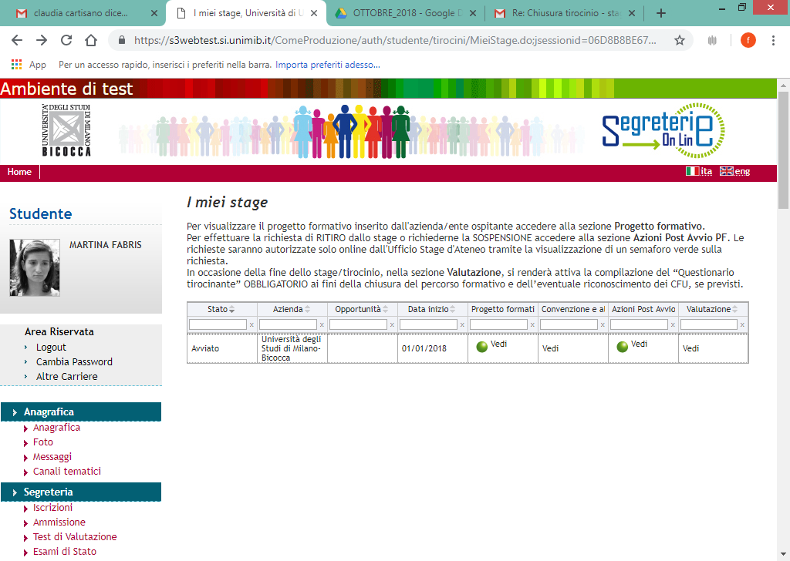
CHIUSURA STAGE:
Questionario (lato studente)
Attivo 2 settimane prima del termine stage
Per compilare il questionario di valutazione lo studente deve andare su segreterieonline, quindi GESTIONE TIROCINI, alla colonna VALUTAZIONE, cliccare VEDI

Slide 23
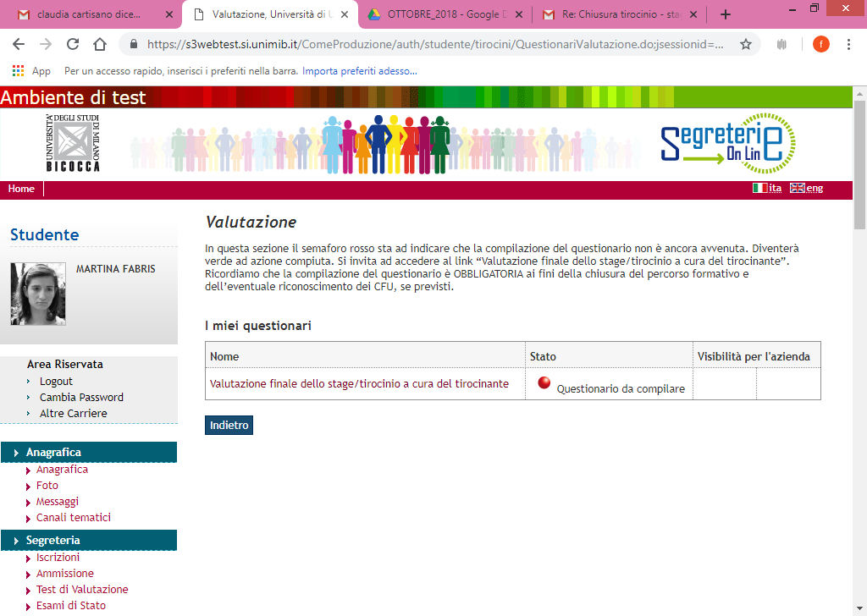
CHIUSURA STAGE:
Questionario
Attivo 2 settimane prima del termine stage
Nella nuova pagina cliccare sulla scritta rossa : Valutazione finale dello stage….

Slide 24
CHIUSURA STAGE:
Registro e relazione
Per caricare il registro stage e la relazione (in 2 file PDF distinti), cliccare VEDI alla colonna CONVENZIONI E ALLEGATI (sempre su segreterieonline alla voce Gestione Tirocini)

Slide 25
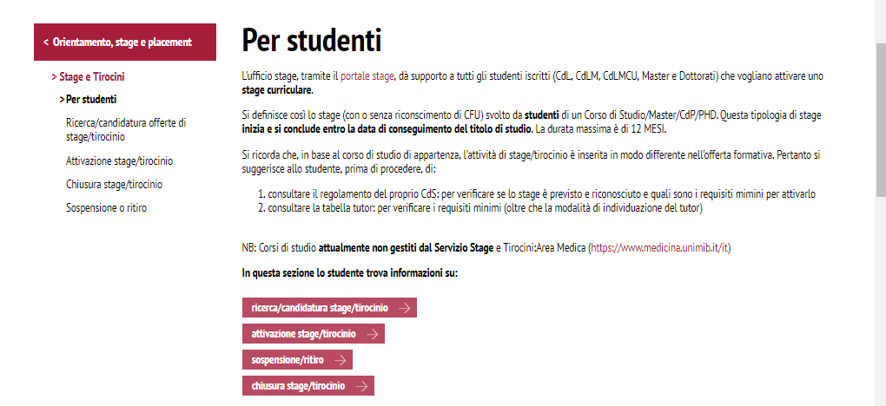
CHIUSURA STAGE:
Il Registro Stage è recuperabile sul sito dell’Università Bicocca nella sezione Stage e Tirocini/Studenti

Slide 26
Prestare molta attenzione a:
Caricare un file pdf del registro stage con firme sia dello studente sia del tutor aziendale
Caricare un file pdf della relazione finale con firme sia dello studente sia del tutor aziendale

Slide 27
Portale Stage Bicocca studenti
www.stage.unimib.it alias Segreterieonline.it
Ogni studente/laureato nella propria pagina vede una serie di informazioni sugli stage e in particolare:
tutte le AZIENDE / enti già convenzionati con la Bicocca
le OPPORTUNITA’ di stage aperte per il proprio profilo e la possibilità di candidarsi
la presenza di un PROPRIO PROGETTO FORMATIVO
l’ELENCO STAGE eventualmente già avviati per studenti del proprio cds

Slide 28
Contatti Ufficio Stage e tirocini di Ateneo
SPORTELLO FRONT OFFICE:
Edificio U17- Piazzetta Ribassata Difesa delle donne
Martedì 9.00 -12.00
RICEVIMENTO TELEFONICO:
Tel. 0039 02 6448 6177 (numero unico)
Lunedì 9.30 - 12.30
Giovedì 13.30 - 16.30
E-mail: stage@unimib.it

